Slide 1
Projet d’activités
2025

Slide 2
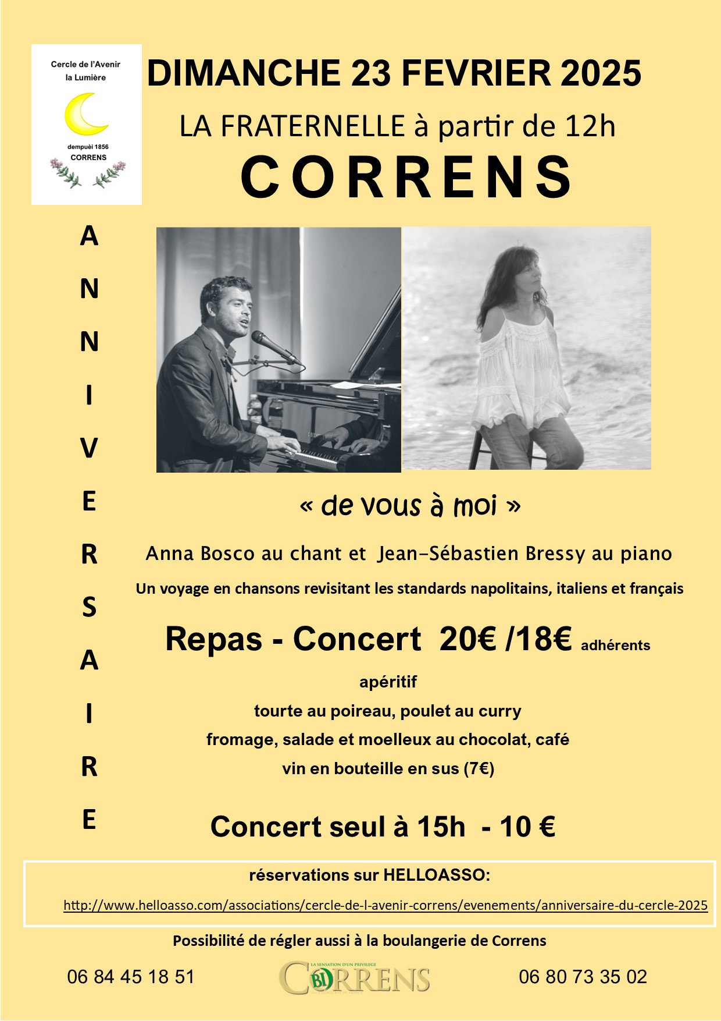
23 février 2025: anniversaire du Cercle de l’Avenir
Le Cercle de l’Avenir, héritier du Cercle National Républicain déclaré en préfecture en 1898 et de la chambrée « La Lumière » créée en 1856 est une association loi 1901
Chaque année il marque son attachement aux valeurs républicaines en organisant notamment la fête anniversaire de l’association.
Une centaine de convives sont attendus
La participation est fixée à 20 € ( adhérents 18 €) pour le repas et le concert
Pour les personnes souhaitant assister seulement au concert, la participation est fixée à 10 €

Slide 3
Samedi 8 mars 2025: journée des droits de la femme
Concert « La Louve » en soirée salle La Fraternelle à 21h
Chant : Françoise Farsy-Sauvet Basse, Contrebasse : Catherine Wurtz Guitare, oud : Pierre Wurtz Guitare : Jean-Marc Petit Clavier : Anthony Deville Batterie : Rodolphe Bellacicco
Libre participation aux frais
Petite restauration et buvette sur place à partir de 20h

Slide 4
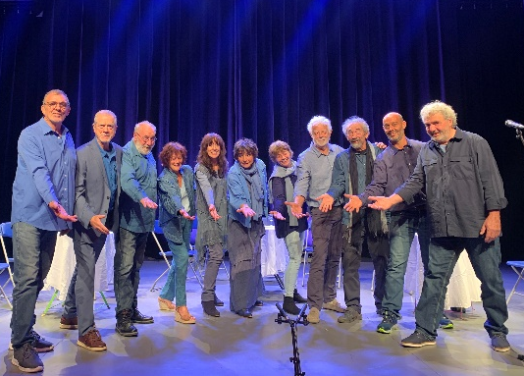
6 avril 2025: rencontre de chœurs amateurs
Le chœur de la Provence Verte
De frema e d’òme
Echange de répertoires entre les trois chœurs amateurs,
soit 80 choristes
dimanche 6 avril de 10h à 18h
Salle La Fraternelle à Correns
Les repas seront tirés du sac
Restitution du stage à 18h Apéro offert par le Cercle de l’Avenir

Slide 5
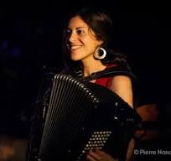
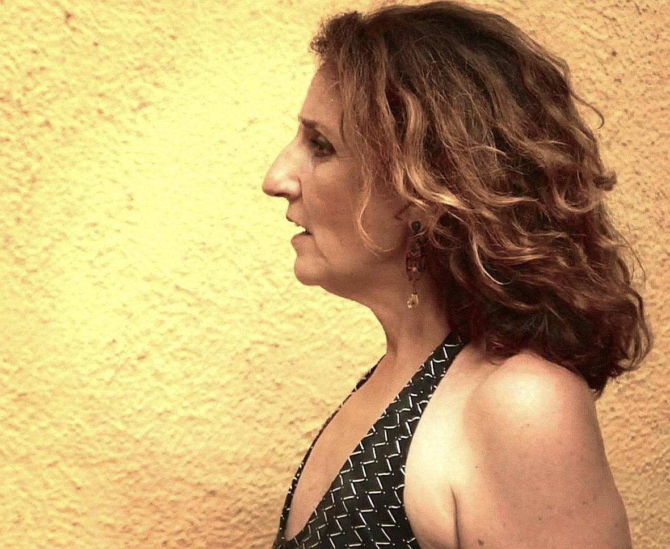
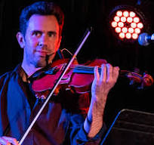
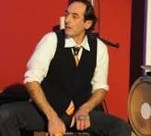
2 mai 2025: soirée italienne à La Fraternelle
C
A
N
T
I
TA
L
I
A
NI
CANTI DI PROTESTA
Le 25 avril 2025 on fêtera en Italie le 80ème anniversaire de la Libération du nazisme et du fascisme.
Le 25 avril 1945 fut proclamé par le CNL ( Comitato di Liberazione Nazionale ) l’appel à l’insurrection générale sur tous les territoires encore occupés par les nazis et les fascistes.
En souvenir de cet évènement historique nous vous proposons un programme de quelques chansons italiennes de révolte: la voix des oubliés, des exploités par les classes dominantes, de ceux qui ont étés utilisés comme chair à canon pendant le siècle dernier, de ceux qui ont subi la dictature et l’occupation, des exilés et de ceux qui ont émigré à la recherche d’une vie meilleure…
D’une révolte du pain au XVIème siècle en passant par le féodalisme des nobles en Sardaigne, des visées expansionnistes du Roi lors de l’Unité d’Italie aux chants des Mondine et aux revendications des travailleurs, des carnages et des dictatures du siècle passé jusqu’aux tentatives d’oubli de notre époque… la chanson (parfois avec un zeste d’humour) a toujours été au minimum une acte de solidarité et certainement un témoignage de ce que nos ancêtres nous ont légué.
Catherine Catella: chant
Caroline Guibeaud: accordéon, choeurs
Christian Fromentin: guitare, violon choeurs
Nicola Marinoni: percussions, choeurs
19h30 APERO REPAS : antipasti, lasagnes, tiramisu
21h CONCERT
EXPOSITION: L’installation italienne à Correns
Participation: 22 €/20€ (adhérents)

Slide 6
Samedi 3 et dimanche 4 mai 2025
un parcours-découverte des polyphonies de Sardaigne à travers l’apprentissage du cantu a cuncordu, le chant des bergers sardes.
horaires 10h - 17h30 (café ou thé offert à 9h30)
samedi midi : repas sorti du sac
dimanche midi : repas-casse-croûte offert, inclus dans le prix du stage.
prix du stage : 80€ pour les 2 jours. (à régler à Cercle de l’Avenir)
Participation limitée : 8 hommes et 8 femmes
Stage de polyphonies sardes animé par Gigi Oliva, chanteur issu de la tradition, enseignant, chef de chœur venu de Sardaigne
LIEU: Fort Gibron 83570 CORRENS

Slide 7
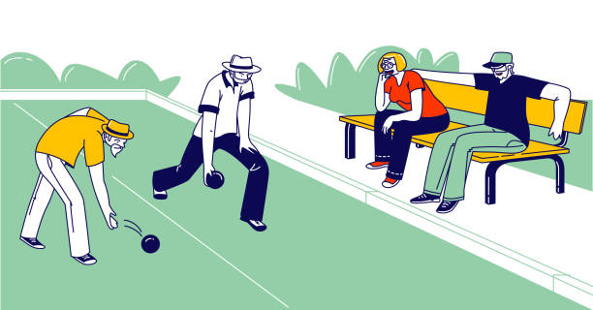
8 mai 2025: concours de pétanque en triplette
On tire au sort l’équipe qui commence à jouer. N’importe quel joueur de cette équipe choisit le point de départ et trace sur le sol un cercle. Quand il joue, les pieds du joueur ne doivent pas sortir du cercle avant que sa boule ait atteint le sol. Ce joueur lance alors le cochonnet à une distance comprise entre 6 et 10 mètres. Le but doit être au moins à 1 m. de tout obstacle (mur, arbre, etc.). Il lance ensuite sa première boule, essayant de la placer le plus près possible du but. Un joueur de la deuxième équipe rentre alors dans le cercle et essaye de placer sa boule plus près que la précédente, soit en tirant (c'est-à-dire déplacer la boule du joueur adverse), soit en pointant (c’est-à-dire placer sa propre boule encore plus près du but). La boule la plus proche du but mène le jeu. C´est alors à un joueur de l’équipe qui ne mène pas de jouer jusqu'à ce que cette équipe mène. Quand une des équipes n'a plus de boules en main, les joueurs de l’autre équipe jouent celles qui leur restent, essayant de les placer le mieux possible. Quand les deux équipes n'ont plus de boules, on compte les points. L'équipe gagnante marque autant de points qu'elle a de boules mieux placées que la meilleure de l'équipe adverse. L'un des joueurs de l'équipe gagnante lance alors le but du point où il se trouve et le jeu continue jusqu'à ce qu'une des équipes marque 13 points
Au terrain de boules de Correns
Inscriptions à 14h30
Tirage des équipes à 15h
Buvette et petite restauration sur place

Slide 8
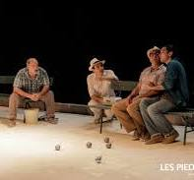
Dimanche 18 mai 2025: théâtre
Par la Compagnie Art Scenicum, une pièce où les mémoires s’entrechoquent
Sur le jeu de boules de La Roquette à 16 heures
Les pieds tanqués
En Provence, sur un terrain de boules, quatre joueurs s’affrontent : Zé, le pied-noir ; Yaya, le Français né de parents algériens ; Loule, le Provençal « de souche » et Monsieur Blanc, le Parisien fraîchement arrivé dans la région. Au gré des boules pointées ou tirées, le passé ressurgit et on découvre les blessures secrètes de chacun, leur lien filial et intime avec l’Algérie. Ils s’opposent, se liguent, livrent chacun leur vérité, mais tous ont à cœur de finir le jeu sur ce terrain qui les rassemble et les unit…
Buvette sur place
Participation: 12 €

Slide 9
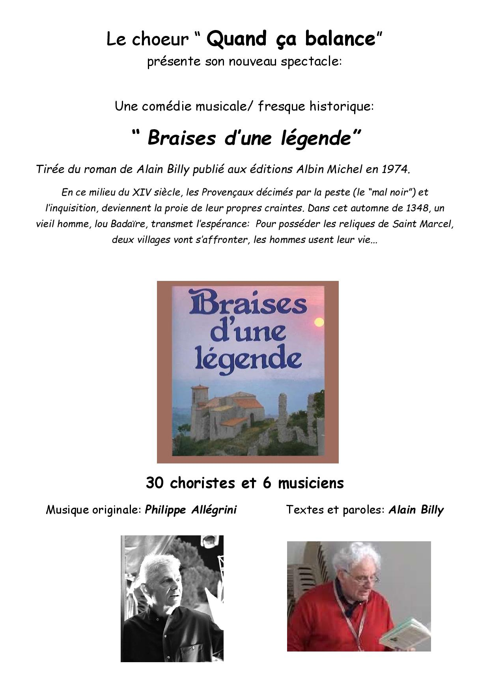
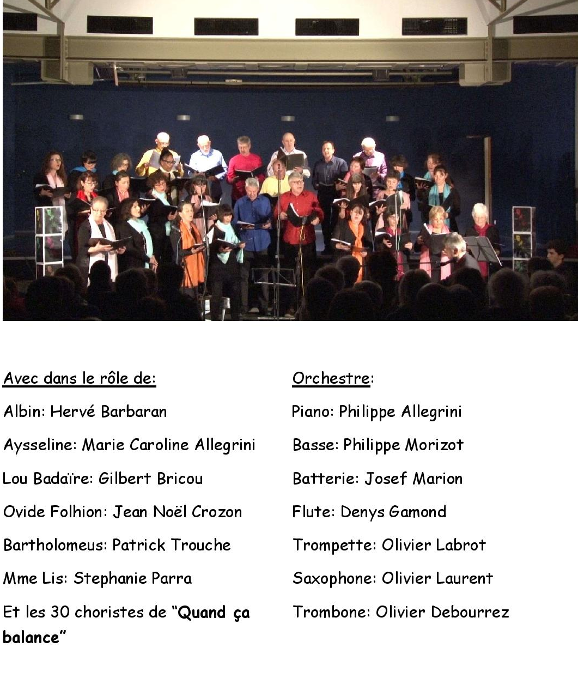
Samedi 31 mai 2025: comédie musicale « Braises d’une légende »
Salle La Fraternelle à 20h30
Buvette et petite restauration sur place
Spectacle offert par Le Cercle de l’Avenir et le Foyer Culturel de Correns
Libre participation

Slide 10
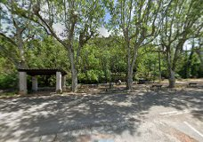
Lundi 14 juillet 2025: Concours de pétanque Challenge maire - adjoints
Jeux de boules à Correns
Dans le cadre de la fête nationale, concours de pétanque 3 en 3
Buvette sur place
16h30 : inscriptions
17h : démarrage des 3 parties
19h : repas grillades, frites à la Condamine
20h : 1/4 finales, 1/2 finales et finale
A l’issue remise des récompenses ( coupes et bons d’achats de 10 € auprès des commerçants de Correns partenaires)

Slide 11
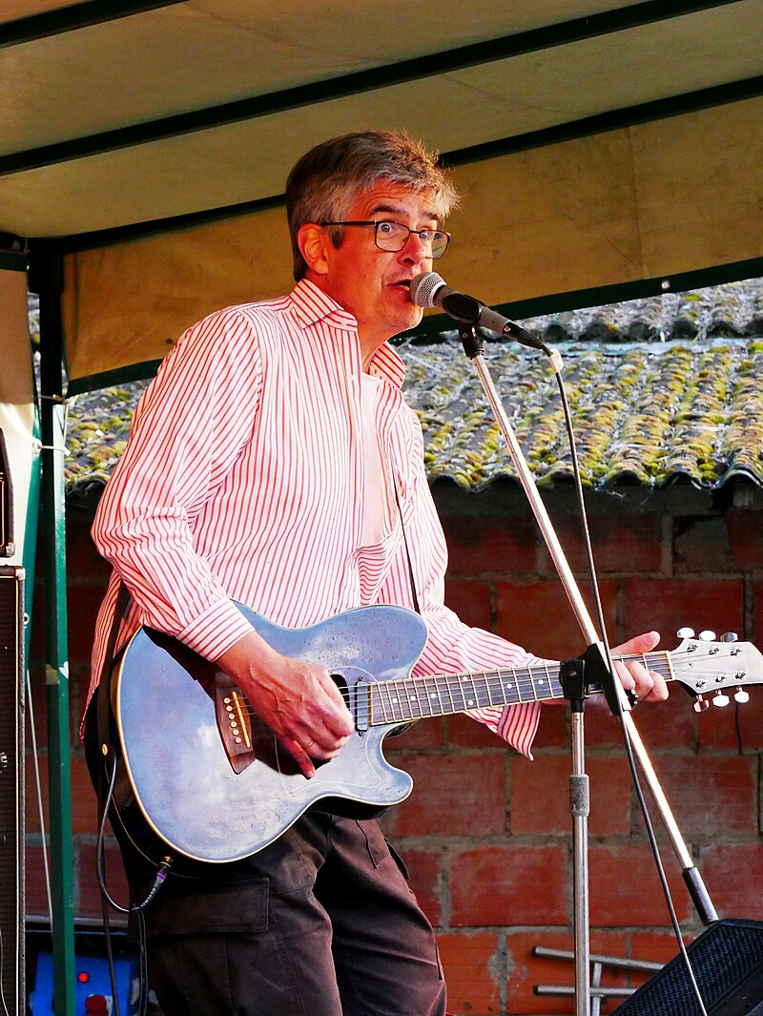
Dimanche 26 octobre 2025:
Salle La Fraternelle à Correns
11h Conférence: l'espéranto : son histoire de Zamenhof à nos jours, la construction de la langue,…
12h Apéro et repas ( couscous, glace)
15h: concert
Le chanteur polyglotte JoMo (Jean Marc Leclercq) se produira pour nous et chantera en plus de 20 langues. Il réalise le premier record de concert multilingue
(22 chansons en 22 langues) et est inscrit en 2000 dans le Livre Guinness des records.
Participation:
20 €
18 € ( adhérents)
Concert seul 10 €

Slide 12
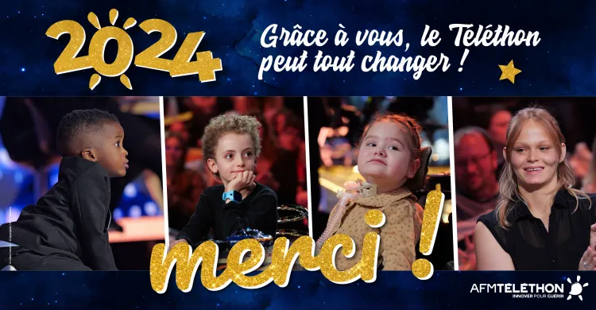
6 décembre 2025: Téléthon
Salle La Fraternelle à partir de 17h30 avec la participation des associations de Correns

Slide 13
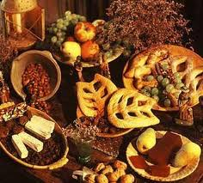
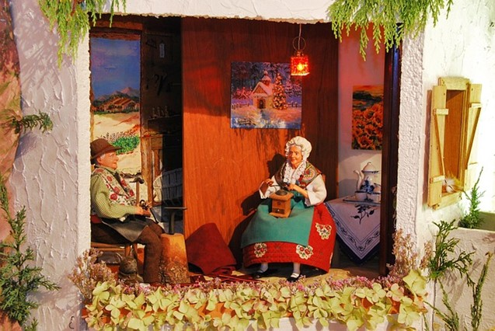
Dimanche 14 décembre 2025 à La Fraternelle: Le Gros Souper
12h: apéritif, repas traditionnel
15h: Spectacle : « LE MURMURE DU PASTRE »
Contes, musiques et chants de Noël
Un spectacle conçu et présenté par le conteur Rémy Salamon et les chanteurs/musiciens de Lo Terralhet
Et pour maintenir la tradition
Le dimanche 14 décembre à partir de 12h
Salle La Fraternelle à Correns
Le Gros souper avec son menu traditionnel revisité et en concert un groupe à choisir…

Slide 14
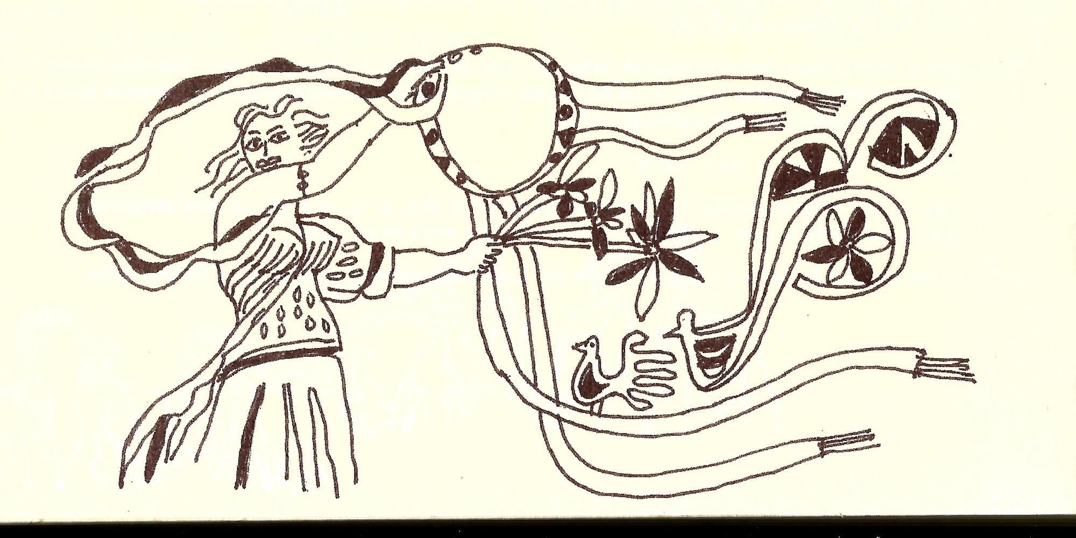
Et enfin tout au long de l’année les activités du chœur « de frema e d’òme »
DES SPECTACLES PREVUS EN 2025 :
29 mai à Flassans;
28 juin à Colmars les Alpes
ET DES REPETITIONS HEBDOMADAIRES
PARTIR OU RESisTER

